Slide 1
ร่างระบบติดตามงานมาตรา 5
หน้าที่ | ระดับผู้ใช้งาน
หน้าที่ | ระดับ 1 เลขาคณะทำงาน | ระดับ 2 ผู้ประสานงานหน่วยงาน | ระดับ 3 ผู้บริหารศูนย์
เพิ่มเลขมอก. เพื่อเริ่มต้นงาน | ได้
บันทึกสถานะ บันทึกความก้าวหน้า และแนบเอกสาร | ได้ | ได้
สร้างรายงาน สร้างรายงาน และเรียกดูรายงานจากข้อมูลที่บันทึกแล้ว | ได้ | ได้ | ได้
รายชื่อเจ้าหน้าที่ในแต่ละระดับ | วรรษมน ชลณภัทร สุรเดช | ผู้ประสานงานศูนย์ | ผวว. พี่วิรัช พี่หมู

Slide 2

เริ่มต้นใช้งาน
☑ มอก. 44-2560
เจอ
 มอก. 244-2560
2. บันทึกสถานะ
ค้นหา
 มอก. 244-2562
ไม่เจอ
1. เพิ่มเลขมอก.
2. บันทึกสถานะ
พิมพ์ในช่องค้นหา เช่น 44
2. รายงานสถานะ

Slide 3
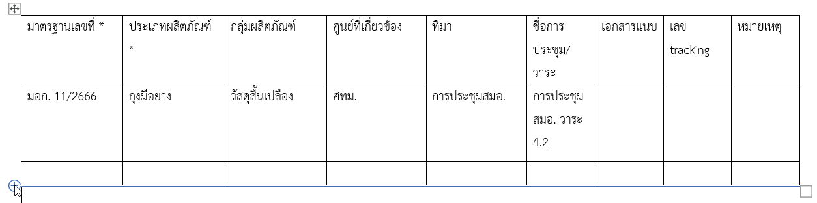
เพิ่มเลขมอก. โดยเลือกที่มา 1.1-1.3 โดยจะมีช่องให้กรอก หมายเลข 5-6 ที่ต่างกัน
1. เพิ่มเลขมอก.
รายละเอียดที่ต้องกรอก อยากให้มีปุ่มเพิ่มบรรทัด จะได้กรอกได้หน้าละหลายๆ เลขมอก.ด้วยค่ะ
มาตรฐานเลขที่ *
ประเภทผลิตภัณฑ์ *
กลุ่มผลิตภัณฑ์
ศูนย์ที่เกี่ยวข้อง
ที่มา (ชื่อการประชุม/วาระ)
ส่งแบบสำรวจล่วงหน้าแล้ว
เอกสารแนบ
หมายเหตุเลข tracking
1.1 จากการประชุม
ฝนกรอกหลัก
มาตรฐานเลขที่ *
ประเภทผลิตภัณฑ์ *
กลุ่มผลิตภัณฑ์
ศูนย์ที่เกี่ยวข้อง
รับหนังสือจากสมอ. (ระบุวันที่)
วันที่ส่งเอกสารออกไปสมอ. (ระบุวันที่)
เอกสารแนบ
หมายเหตุเลข tracking
1.2 จากจดหมายสมอ.
ใหม่กรอกหลัก
(* จำเป็นต้องกรอก)
มาตรฐานเลขที่ *
ประเภทผลิตภัณฑ์ *
กลุ่มผลิตภัณฑ์
ศูนย์ที่เกี่ยวข้อง
หน่วยงานคู่แข่ง
วันที่ประกาศราชกิจจานุเบกษา (ระบุวันที่
เอกสารแนบ
หมายเหตุเลข tracking
1.3 จากราชกิจจานุเบกษา
ฝนกรอกหลัก (ทอปส่งหลักฐาน)

Slide 4
2. รายงานสถานะ
เมื่อกดปุ่มรายงานสถานะ ให้เลือกว่าจะกรอกสถานะใด โดยเลือกจาก List สถานะ
List สถานะ มี 6 อย่าง ดังนี้
2.1 รับหนังสือจากสมอ. (ใหม่กรอก)
2.2 ส่งเอกสารออกไปสมอ. (ใหม่กรอก)
2.3 สำรวจล่วงหน้าแล้ว (ฝนกรอก)
2.4 ตรวจประเมิน (ทอป/ใหม่ + ตัวแทนศูนย์กรอก)
2.5 แต่งตั้ง (ทอป/ใหม่ + ตัวแทนศูนย์กรอก)
2.6 ประกาศราชกิจจาฯ (ทอปส่งประกาศ ให้ฝนกรอก)
โดยแต่ละสถานะระบุ 3 อย่าง - วันที่ (เป็นรูปแบบปฏิทินให้เลือกวัน และจะต้องดึงไปใช้ในรายงานว่าเดือนนี้มีความก้าวหน้าในมอก.เลขอะไร และอยู่ในสถานะไหน)* - แนบเอกสาร (รูปแบบ PDF) - ช่องบันทึกหมายเหตุ - เพิ่มเติม สำหรับสถานะประกาศราชกิจจาฯ เพิ่มข้อมูลคู่แข่งของมอก.เลขนั้น ซึ่งในราชกิจจาจะมีระบุไว้ โดยทำเป็น List คู่แข่ง (ติ๊กได้มากกว่า 1 ราย) และ ศูนย์ที่รับทดสอบภายในวว. โดยทำเป็น List หน่วยงาน (ติ๊กได้มากกว่า 1 ราย)

Slide 5
List คู่แข่ง
สถาบันรับรองมาตรฐานไอเอสโอ : MASCI
สถาบันไฟฟ้าและอิเล็กทรอนิกส์ : EEI
สถาบันยานยนต์ : TAI
สถาบันพัฒนาอุตสาหกรรมสิ่งทอ : THTI
สถาบันวิจัยวิทยาศาสตร์และเทคโนโลยีแห่งประเทศไทย : TISTR
ศูนย์ทดสอบผลิตภัณฑ์ไฟฟ้าและอิเล็กทรอนิกส์ : PTEC
บริษัท เอสจีเอส (ประเทศไทย) จำกัด : SGS
บริษัท บูโร เวอริทัส เซอทิฟิเคชั่น (ประเทศไทย) จำกัด : BVC
บริษัท อินเตอร์เทค เทสติ้ง เซอร์วิสเซส (ประเทศไทย) จำกัด : INTERTEK
บริษัท ทูฟนอร์ด (ประเทศไทย) จำกัด : TUVN
บริษัท โกบอล เซอร์ติฟิเคชั่น เซอร์วิส จำกัด : GCS
ศูนย์เทคโนโลยีอิเล็กทรอนิกส์และคอมพิวเตอร์แห่งชาติ : NECTEC
บริษัท ทูฟ ซูด (ประเทศไทย) จำกัด : TUVS
บริษัท เอ็นพีซีเซฟตี้แอนด์ เอ็นไวรอนเมนทอล เซอร์วิส จำกัด : NPC
บริษัท แบงค็อก เซอร์ติฟิเคชั่น จำกัด : BC
บริษัท อันเดอร์ไรเตอร์ แลบอราทอรี่ส์ จำกัด : UL
บริษัท วิจัยและพัฒนา อุตสาหกรรม จำกัด : IRD
บริษัท ทีไอเอส อินสเปคชั่น จำกัด : TISCO
บริษัท ไอเอสโอซิสเตม เทรนนิ่งแอนด์คอนซัลแทนท์ จำกัด : ISOTC
สถาบันเหล็กและเหล็กกล้าแห่งประเทศไทย : ISIT
อื่นๆ โปรดระบุ
List หน่วยงาน
ศทม.
ศพว
ศบท.
ศทร.
ศนก.
ศนอ.
ศนส.
ศคช.
ศนว.

Slide 6
3. สร้างรายงาน
3.1 เลือกรูปแบบรายงานอัตโนมัติ
3.1.1 รายงานรายศูนย์ (เลือกศูนย์ที่ต้องการ จาก list)
3.1.2 รายงานรายช่วงเวลา (เลือกจากปฏิทิน)
3.1.3 รายงานรายสถานะ (เลือกสถานะที่ต้องการ จาก list)
3.1.4 รายงานตามเลขมอก. (เลือกได้หลายเลขมอก. เพื่อแสดงผลในหน้าเดียวกันได้)
3.1.5 รายงานตามหน่วยงานคู่แข่งที่เลือก หรือจำนวนคู่แข่ง (มาก-น้อย)
ติ๊กรายละเอียดที่ต้องการให้แสดงผล
มาตรฐานเลขที่ *
ประเภทผลิตภัณฑ์ *
กลุ่มผลิตภัณฑ์
ศูนย์ที่เกี่ยวข้อง
แสดงวันที่ของสถานะทั้งหมด
แสดงเอกสารแนบทั้งหมด (สร้างเป็น link จากในระบบเพื่อให้กดดูได้)
3.2 เลือกรูปแบบรายงานแบบกำหนดเอง

Slide 7
ค้นหา
เพิ่มเอกสาร
จากการประชุม
จากจดหมายสมอ.
จากราชกิจจานุเบกษา
เจอ/ไม่เจอ
ไม่เจอ
มาตรฐานเลขที่ *
ประเภทผลิตภัณฑ์ *
กลุ่มผลิตภัณฑ์
ศูนย์ที่เกี่ยวข้อง
ที่มา (ชื่อการประชุม/วาระ)
ส่งแบบสำรวจล่วงหน้าแล้ว
เอกสารแนบ
หมายเหตุเลข tracking
มาตรฐานเลขที่ *
ประเภทผลิตภัณฑ์ *
กลุ่มผลิตภัณฑ์
ศูนย์ที่เกี่ยวข้อง
รับหนังสือจากสมอ. (ระบุวันที่)
วันที่ส่งเอกสารออกไปสมอ. (ระบุวันที่)
เอกสารแนบ
หมายเหตุเลข tracking
มาตรฐานเลขที่ *
ประเภทผลิตภัณฑ์ *
กลุ่มผลิตภัณฑ์
ศูนย์ที่เกี่ยวข้อง
หน่วยงานคู่แข่ง
วันที่ประกาศราชกิจจานุเบกษา (ระบุวันที่
เอกสารแนบ
หมายเหตุเลข tracking
เจอ
บันทึก
บันทึก

Slide 8
ตารางข้อมูลมอก.
มาตรฐานเลขที่ * PK tis_id
ประเภทผลิตภัณฑ์ * type_name
กลุ่มผลิตภัณฑ์ group_name
ศูนย์ที่เกี่ยวข้อง center
ที่มา from
ชื่อการประชุมวาระ meet_name
ส่งแบบสำรวจล่วงหน้าแล้ว survey *คืออะไรก่อนอันนี้
รับหนังสือจากสมอ. (ระบุวันที่) receive_date
วันที่ส่งเอกสารออกไปสมอ. (ระบุวันที่) send_date
หน่วยงานคู่แข่ง rival
วันที่ประกาศราชกิจจานุเบกษา (ระบุวันที่) Gazette_date
เอกสารแนบ file
วันที่ส่งเอกสาร date_submit
เลข tracking tracking
หมายเหตุ note
ตารางสถานะ tb_status
เลขสถานะ PK status_id
ชื่อสถานะ status_name
วันที่ status_date
เอกสาร file
หมายเหตุ note
มาตรฐานเลขที่ FK tis_id
เลขคู่แข่ง FK rival_id
เลขหน่วยงาน FK center_id
ตารางผู้ใช้
User_id PK
ชื่อ name
นามสกุล lastname
ตำแหน่ง position
เบอร์โทร tel
ตารางคู่แข่ง tb_rival
เลขคู่แข่ง PK rival_id
ชื่อคู่แข่ง rival_name
ตารางหน่วยงาน tb_center
เลขหน่วยงาน PK center_id
ชื่อหน่วยงาน center_name

Slide 9
เลขาคณะทำงาน
Admin
ข้อมูล มอก.
ข้อมูลเลข มอก.
เพิ่มข้อมูลจากการประชุม
เพิ่มข้อมูลจากจดหมายสมอ.
เพิ่มข้อมูลจากราชกิจจานุเบกษา
แสดงรายงาน
ค้นหาข้อมูล
ข้อมูลความก้าวหน้า
เพิ่ม/ลบ/แก้ไข ข้อมูล มอก.
ข้อมูลเอกสารแนบ
แก้ไข สถานะข้อมูล มอก.
สร้างรายงาน
รายงานข้อมูล
ดู/แก้ไข ข้อมูลส่วนตัว
จัดการผู้ใช้งานระบบ
ข้อมูล มอก.
ระบบติดตามงานมาตรา 5
ค้นหาข้อมูล
สร้างรายงาน
บันทึกความก้าวหน้า
ดู/แก้ไข ข้อมูลส่วนตัว
แนบเอกสาร
ค้นหาข้อมูล
สร้างรายงาน
ข้อมูลส่วนตัว
ข้อมูลเลข มอก.
ดู/แก้ไข ข้อมูลส่วนตัว
ข้อมูลส่วนตัว
ผู้ประสานงานหน่วยงาน
แสดงรายงาน
ผู้บริหารศูนย์
ข้อมูลเลข มอก.
แสดงรายงาน

Slide 10
Admin
ข้อมูล มอก.
ข้อมูล มอก.
ข้อมูล มอก.
ข้อมูลจากการประชุม
ข้อมูลจากจดหมายสมอ.
ข้อมูลจากราชกิจจานุเบกษา
ข้อมูลความก้าวหน้า
ข้อมูลเอกสารแนบ
ระบบติดตามงานมาตรา 5
ข้อมูลสถานะ
ข้อมูลรายงาน
รายงานแบบกำหนดเอง
รายงานตามหน่วยงานคู่แข่งที่เลือก หรือจำนวนคู่แข่ง (มาก-น้อย)
รายงานตามเลข มอก.
รายงานรายสถานะ
รายงานรายช่วงเวลา
รายงานรายศูนย์
ผู้บริหารศูนย์
รายงานข้อมูล มอก.

Slide 11
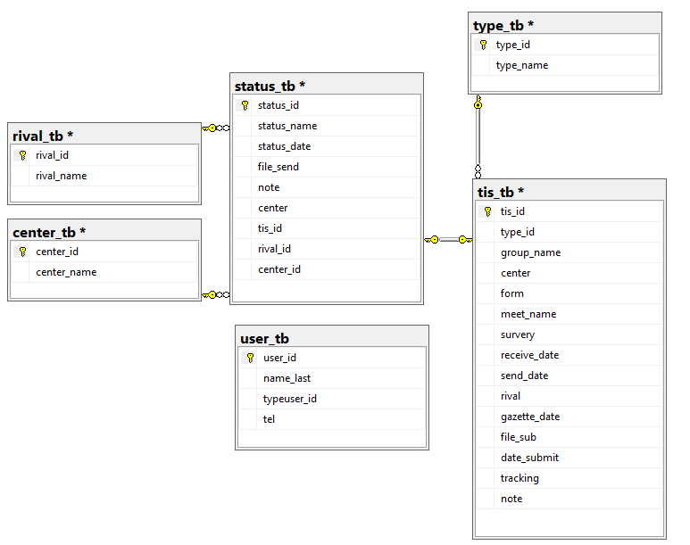
ตารางสถานะ
ตารางประเภท
ตารางคู่แข่ง
ตารางข้อมูล มอก
ตารางศูนย์
ตารางผู้ใช้

Slide 12
ตารางข้อมูลมอก.
มาตรฐานเลขที่ * PK tis_id
ประเภทผลิตภัณฑ์ * type_name
กลุ่มผลิตภัณฑ์ group_name
ศูนย์ที่เกี่ยวข้อง center
ที่มา from
ชื่อการประชุมวาระ meet_name
ส่งแบบสำรวจล่วงหน้าแล้ว survey *คืออะไรก่อนอันนี้
รับหนังสือจากสมอ. (ระบุวันที่) receive_date
วันที่ส่งเอกสารออกไปสมอ. (ระบุวันที่) send_date
หน่วยงานคู่แข่ง rival
วันที่ประกาศราชกิจจานุเบกษา (ระบุวันที่) Gazette_date
เอกสารแนบ file
วันที่ส่งเอกสาร date_submit
เลข tracking tracking
หมายเหตุ note
ตารางข้อมูลมอก.
ลำดับที่ id
วาระจากในที่ประชุมสมอ. Meet_id
เลขที่มอก. tis_id
ชื่อมาตรฐาน name
หน่วยงานที่สามารถทดสอบได้ agency
มาตรฐานบังคับ standard
หน่วยงานที่ขอ agency_req
ระบุวันที่ขอ date_req
สถานะ status
เลขเอกสารที่เกี่ยวข้อง doc_num

Slide 13
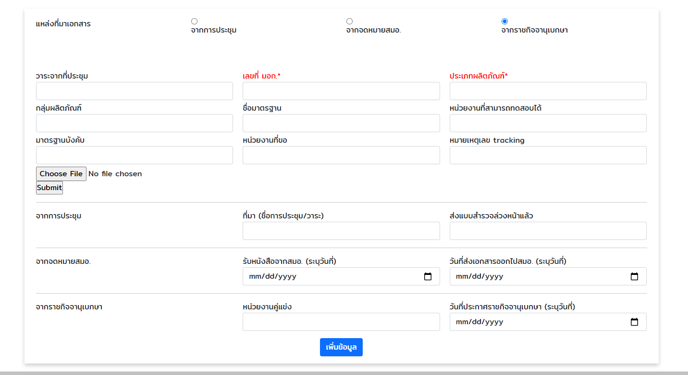
standard_id คือ ลำดับ ที่รันไปเรื่อยๆ
standard_meet
standard_number
type_id
group_id
standard_detail
agency_id
standard_mandatory
department_id

